Slide 1
万达信息云计算平台
2017年度工作启动会议

Slide 2

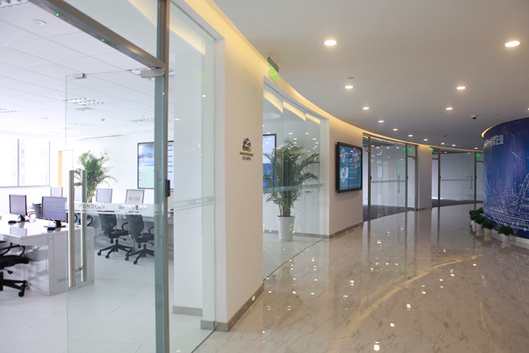
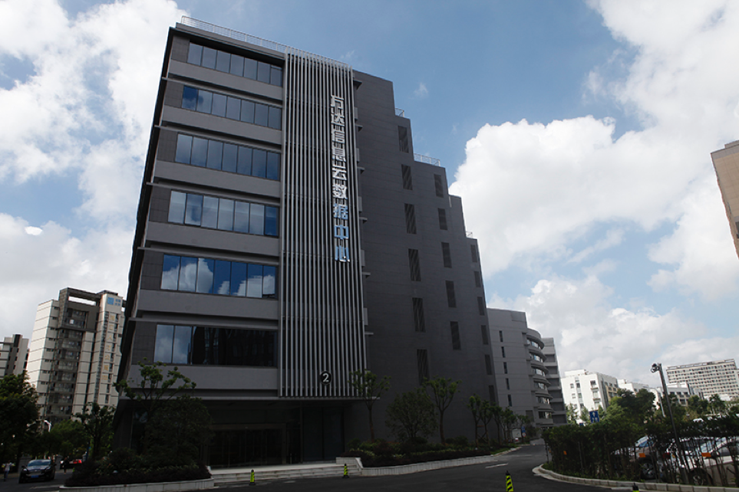
前言
研发工作着重于三方面，包括云管理平台（基础功能汇聚）、数据交换平台（数据汇聚）及云服务总线（服务汇聚）。在目前已有的基础上，结合VMWare、OpenStack、青云等其他厂商的资源，以多可用区的方式，满足客户私有云建设以及公有云托管需求；加强数据服务的研发和解决方案能力，形成具有电子政务（及医疗）特色的云数据服务体系；加强提升云平台服务总线架构，做为整个云平台的核心服务，对云平台服务进行基于SOA化改造。
运维方面基于SRE的自动化运维的理念，通过自研、厂商合作等形式完成包括CMDB、BSM等模块的建设，形成一套完整的自动化运维平台，增强云基础服务监控力度、云平台上应用的调优维护能力，完善报警体系，探索人工智能的应用，形成自动化SRE处理流程，保证云平台整体可用性达到99.95%以上。
建设新的云平台交付团队，支持上海市电子政务云平台等公司重要项目的私有云部署工作并为实施团队提供有效的快速安装程序或手段。

Slide 3
去年工作概述
目标
目录
组织架构
PAGE DIRECTORY
一些团队共识

Slide 4

01
去年工作概述

Slide 5
2016年度主要工作
上海市电子政务云计算平台；
申康影像云项目；
上海市眼病防治平台方案；
四川遂宁智慧城市建设方案；
瑞金医院影像云项目；
上海市少儿住院互助基金信息化管理平台；
上海大卫生（三期）平台方案；
云平台（北艾）机房全年无平台级别故障，可用性达到99.999%；
建设万达信息云数据中心机房（二号楼）
基于SRE理念的自动化运维体系的建立；
研发
资质
云管理平台（基于VMWare/OpenStack）双区域研发；
跨数据中心双活体系PaaS层实现；
云报警、云监控、对象存储等关键性云服务开发；
售前
IDC/ISP 公有云运营资质
信息系统安全等级保护测评（三级）资质；
信息安全服务资质（安全工程类一级）；
可信云服务认证（云主机）
测试
运维
“万达信息-电信-华为”联合测试《云平台高可用框架软件》；
云平台ITSS云运维对标测试工作；
云平台研发产品测试；

Slide 6
2016年云平台通过的资质测评
IDC/ISP资质
IDC即互联网数据中心、ISP即互联网服务提供商，只有通过IDC、ISP认证是经国家主管部门批准才有资格提供大规模、高质量、安全可靠的专业化服务器托管、空间租用等业务的正式运营企业，享受国家法律保护
信息安全服务资质
（安全工程类一级）
万达信息、上海万达通过信息安全服务资质认证，是对公司信息安全服务水平的一种肯定；
信息系统安全等级保护（三级）
万达信息云平台、长宁健康云通过等保三级认证
信息系统安全等级保护第三级为监督保护级，适用于涉及国家安全、社会秩序和公共利益的重要信息系统，其受到破坏后，会对国家安全、社会秩序和公共利益造成损害。
可信云服务认证（云主机）
可信云服务认证是由数据中心联盟组织，中国信息通信研究院(工信部电信研究院)测试评估的面向云计算服务的评估认证

Slide 7

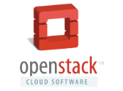





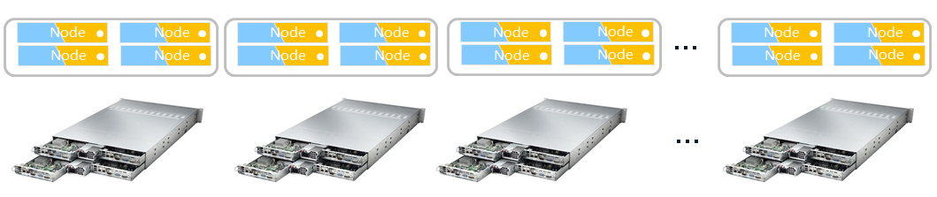
我们开始深入云计算核心技术
上层优化：
界面改进
计量/计费管理
监控集成
应用镜像（定时快照）
万达信息云门户（前台）
万代信息云运维系统（后台）
Openstack开源云计算框架
VMWare
OpenStack框架：
Nova Scheduler 优化
Neutron（OVS集成）网络部署
高可用架构
自动化安装
Ceilometer计量数据管理
补丁修复（YUM）
服务器虚拟化
( 计算资源池 )
分布式存储
(存储资源池)
底层优化：
Openstack和分布式存储集成优化
融合架构下VMWare/KVM双区域管理
Ceph优化
存储读写性能（及SSD集成）优化
控制节点在融合架构下的高可用
融合架构组件部署自动化

Slide 8
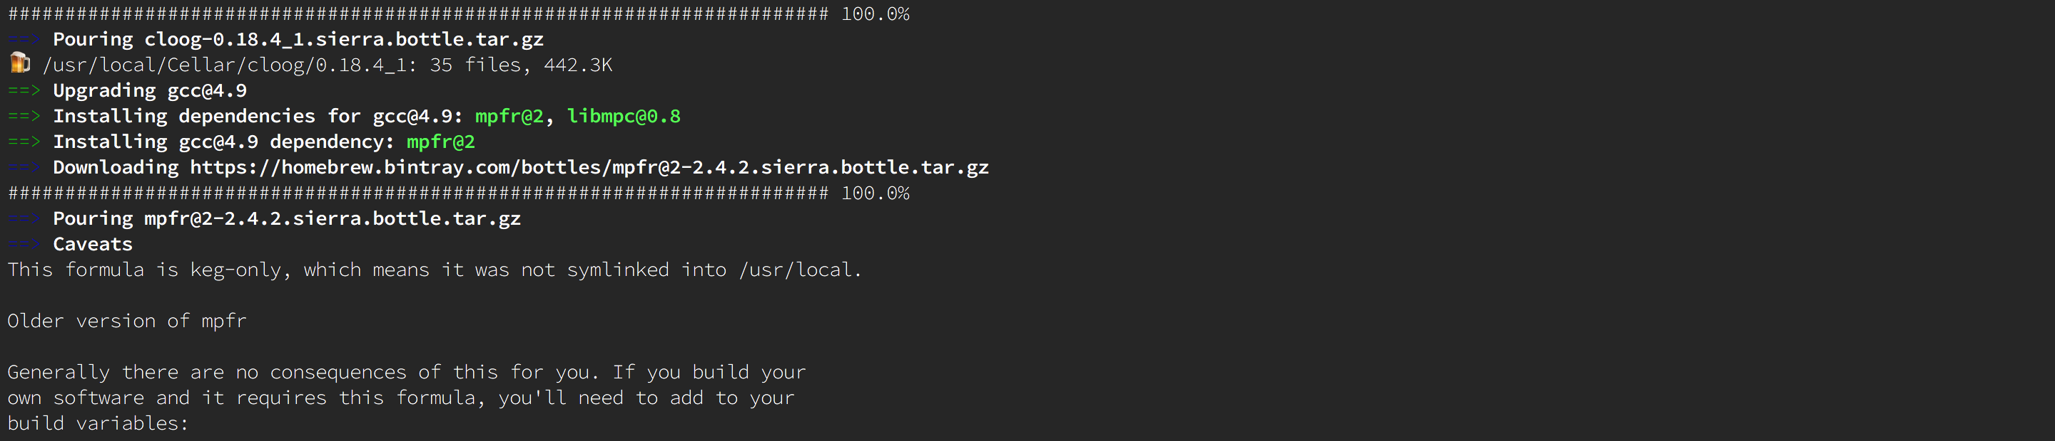
数据库方案的持续改进
PXC集群目前在生产环境已有较大规模使用，积累了较丰富的实践经验，但在使用过程中也遇到一些问题，主要问题死锁，并发不高，DDL操作容易引起阻塞等。为了应对性能需求高，架构灵活的业务场景，需要一种新的高可用MySQL服务。
对PXC+HA-Proxy高可用集群的改进：
通过修改程序和开发脚本，实现了七层负载均衡，实现不仅仅判断后端MySQL节点是否存活，并且可以检测后端MySQL节点的集群状态是否正常，节点是否可以提供正常数据库的查询，更新等操作。
针对生产中使用PXC遇到的一些问题，如死锁，并发性能不高，DDL阻塞，节点恢复性能抖动等问题，通过定制了相应配置参数，监控报警及脚本，来及时发现，避免这些问题发生。
MHA+半同步复制的MySQL高可用集群
同MySQL半同步复制特性的相结合，进一步提高数据的安全性和一致性。
定制开发MySQL状态，主从复制状态检测脚本，防止主从误切换。
主从切换前的二次状态检查脚本。
结合Max-Scale，实现读写分离，进一步提高集群的性能，同时Max-Scale 也实现了高可用。
实现可从现有环境，灵活，甚至零停机迁移到MHA集群环境的方法。

Slide 9

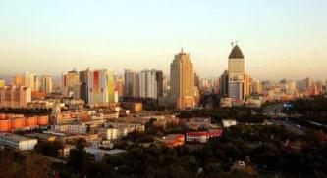

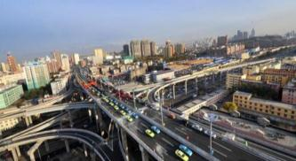
运维规模：一组数字
云主机（物理）
180+台
云主机（虚拟）
1200+台
云数据存储
1,280TB
数据库数据
5.35TB
数据可靠性
99.999%

Slide 10
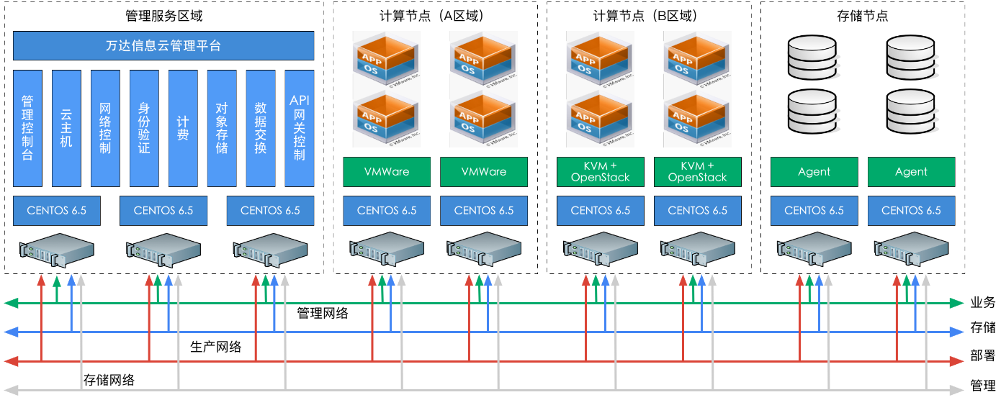
万达信息云数据中心（二号楼）搭建
部署
本次实施实施范围主要包括核心交换机2台，汇聚交换机4台，PC服务器28台，存储1台。由两台CE12808作为云数据中心网络的核心，所有云主机物理服务器由两台CE6850汇聚后上连至核心交换机。考虑云账号、汇道、对象存储等PAAS服务访问需求较大，拟将PAAS服务、对象存储、公有云主机部署在同一汇聚交换机下。
A区域能够提供云主机约250台（单台配置2C/16G/50G）；
B区域能够提供云主机200台（单台配置2C/16G/50G）；
对象存储服务0.5PB；
A区域和B区域共享两台FC SAN存储，容量达110T；

Slide 11
02
今年目标

Slide 12
研发工作目标
平台及服务研发
基于现有的基础进一步完善云管理平台开发工作，支持实施公司重点云平台项目；
参考并基于ITSS的要求，完善云管理平台服务能力；
基于SRE自动化运维的理念，完成云运维平台的进一步研发；
提升云平台总线架构，对云平台服务进行基于SOA的松耦合改造；
基于专项课题和客户实际应用，形成并部署实施混合云解决方案实现资源的弹性伸缩管理。
数据服务研发
研发云数据库服务（涵盖关系型、非关系型各类数据库）；
加强数据服务的研发并形成解决方案，形成具有电子政务（及医疗）特色的数据服务能力和整体咨询方案；
根据项目及云平台部署需求，开发实现最小闭环的数据交换总线，在云平台环境进行分布式部署上线。

Slide 13
运维工作目标
运维体系
建立基于SRE的运维保障体系，提高二线运维人员人均物理机管理数量，从目前的人均30台，提高至人均50-60台的管理能力。
基于新研发的自动化运维平台，增强云基础服务监控力度，保证云平台整体可用性达到99.95%以上；
增强云平台上应用的调优维护能力，有能力预防业务代码逻辑不良导致业务中断并提供业务优化方案。
建立有效地运维（运营）知识库，供一线与二线运维、运营人员使用；
资质评审
配合完成ITSS云服务（运维）能力资质的评审工作，准备对应材料与配合实施工作；
通过“可信云-云数据库”模块的评审工作；

Slide 14
售前及交付目标
售前工作
对外主要负责云平台潜在客户的前期技术支持，包括从商机发现到最终合同签订中各个环节的技术支持，确保能正确挖掘用户需求并成功引导用户使用万达信息云服务；
对内主要负责对事业部的需求进行详细分析与报价清单配置，并协助内采流程的推进；
基于以上两个目标进行客户案例及解决方案（主要是电子政务及医疗）包装，从公有云、私有云、混合云等维度和业界主要产品进行对标分析，负责了解行业领域发展方向和政策导向，提供咨询规划等工作。
实施交付团队
针对于各地重要的云平台落地项目进行组建，进行产品化包装，智能化部署调整，建立项目实施与交付体系。
为实施团队提供有效的快速安装程序或手段，形成可视化安装工具或命令行综合工具；

Slide 15
Timeline
2017年度万达信息云平台
3-4月
云数据库v1.0版本（基础版）上线
云容器服务v1.0正式上线
云管理平台v1.2上线运行，以此基础通过ITSS云服务（运维）能力资质评审工作
数据交换总线v1.0版本（实现了最小闭环数据共享交换功能）发布上线；
云资源管理服务上线（基于CMDB升级），管理云平台下的所有硬件设备；
SRE运维平台上线（基于数人云）；
5-6月
完成上海市电子政务云项目实施工作，开始提供基础云服务
云监控 v3.0（基于Zabbix）用户端改造版本上线；
云报警移动端应用上线，并提供给一线、二线运维使用（培训）；

Slide 16
7-8月
上线业务服务管理服务（BSM），从用户项目的视角集中图形化管理和展示其资源，包括：拓扑图、资源编排、资源属性、资源配置、资源监控等的集成管理；
数据交换总线v1.1版本（实现了前端风格一体化）发布上线；
提供面向运维人员的云监控服务；
9-10月
云监控v3.0（基于Zabbix）运维人员端改造版本上线，实现云平台资源的统一监控管理；
云数据库服务v2.0（类Trove架构）上线；
云平台服务治理框架及相应服务注册调整完成，形成多级连接的总线架构；
基于云平台服务总线的云管理平台v2.0上线，增强网络、安全能力及数据服务增强；
基于深度学习框架的云平台运维机器人上线运行；

Slide 17
11-12月
云容器服务v2.0功能上线；完成“可信云-云数据库”认证工作；
数据交换总线v1.2版本（实现了分布式部署）发布上线；
Finish

Slide 18
03
组织架构

Slide 19
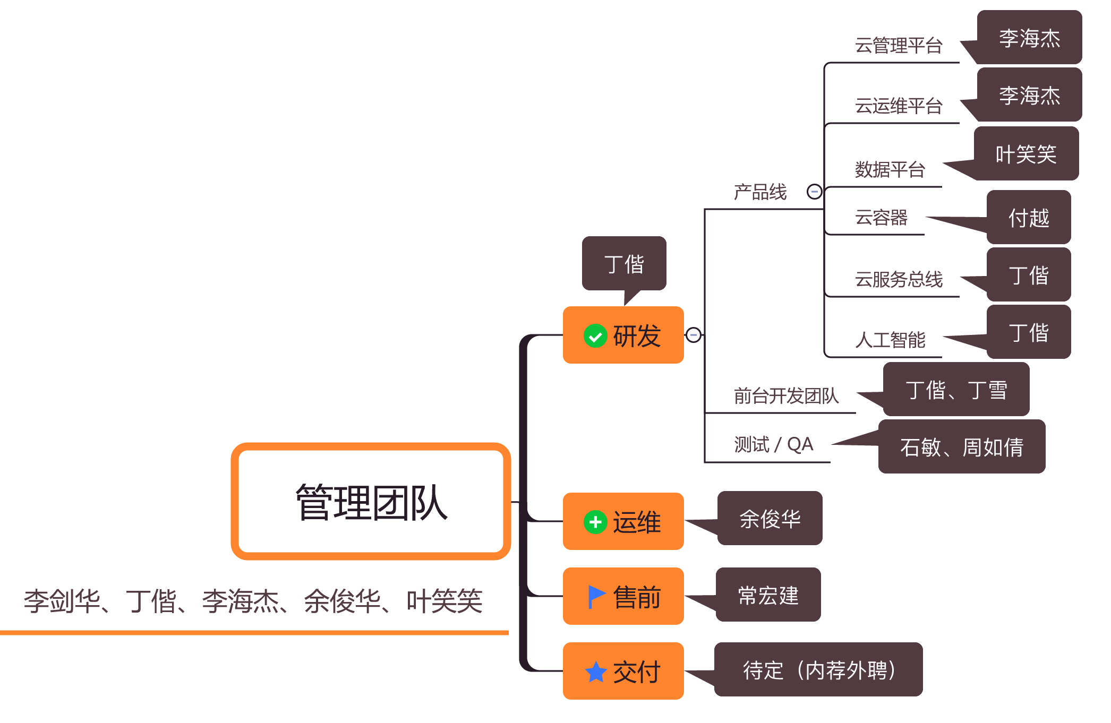
组织结构

Slide 20
六条产品线的进一步说明
数据平台
提供云数据库服务（涵盖关系型、非关系型），从架构上满足高可用、高效、安全的要求，从服务能力上满足备份、交换、监控、高性能等要求；针对大规模分布式数据库方案进行技术攻关，对云平台数据服务方案进行持续规划与实践。
根据需求，完善数据交换总线，实现数据采集传输输出服务、任务运行服务、控制管理服务，完成数据交换总线云服务等各项服务构成。
云管理平台
核心平台，云主机（虚拟云主机、物理云主机、主机镜像及共享、主机快照、密钥对等、增量备份等）、云网络（VPC、虚拟路由、路由端口转发、VPN、访问控制、专线接入等服务）、云存储（云硬盘、硬盘快照、共享券等）IaaS平台的基础服务能力 。
人工智能
基于Hubot形成云平台日常运维机器人，汇总运维数据和常用脚本，构建运维知识库，基于深度学习框架（TensorFlow等），进行AI运维运营形成基于脚本的自动化运维流程。
云运维平台
云服务总线
基于SRE理念，升级云资产管理系统，建立统一的CMDB，实现平台所有资源的统一管理；基于Zabbix升级建立云监控体系；升级云报警平台，提供自动化报警流程处理等功能；建立业务视角（BSM）的服务管理系统，整合监控、配置、日志、报警等信息。
提升云平台总线架构，在目前的基础上形成多级连接架构，并真正的做到整个云平台的核心服务调用引擎，对云平台服务进行基于SOA的松耦合改造。
云容器
完善容器云服务，借鉴友商（数人云）的解决方案，主流应用全面支持DevOps过程 。

Slide 21
04
一些团队共识

Slide 22

打造“一个云平台”的团队合作和思维方式
对于个人绩效的考核维度进行调整，从三个维度进行考核：自己的工作绩效（60%）、和别人合作的工作绩效（20%）、帮助别的团队的工作绩效（20%）。

Slide 23
Google
SRE
SRE（Site Reliability Engineer）
SRE体系需要对服务器、网络等性能和稳定性监控都有一定的要求，需要即时管理各种性能指标，比如：服务响应延迟、资源使用量、性能阈值等等。SRE不是定位于做底层硬件维护，而是负责整个云平台的各种服务的性能和稳定性，包括保证软件层面（软件基础构架和应用服务）的性能和稳定性，这是运维的未来方向。
云监控平台
云报警平台
Requirement
云资产管理系统
SRE体系需要具备分布式任务管理系统、自动化监控报警（机器人/移动端）系统、日志收集检索系统、运维知识库、RPC服务治理能力等等；
业务服务管理系统
日志收集检索系统

Slide 24
云平台知识库的建立与运营
工程师文化 / 产品导向
运维知识库
一线与二线运维、运营人员使用，知识库条目涵盖主机、网络、存储、数据库、虚拟机化、安全、业务应用故障分析等维度；
技术交流
目前云平台团队已经建立了QQ群和微信群进行技术沟通，每个月最后一个周五的下午，形成技术沙龙的制度，针对各个技术专题进行讨论和学习。

Slide 25
一些团队福利
购书报销
公司外技术培训报销
加入微信群
每季度500RMB的购书款预算，规则：先登记先得，以每人一本来循环，预算花完为止；
逢年过节，有不定期红包光顾；
每年20,000RMB考试（及必要培训）费用报销，规则：考出才有，先到先得，预算花完为止；

Slide 26
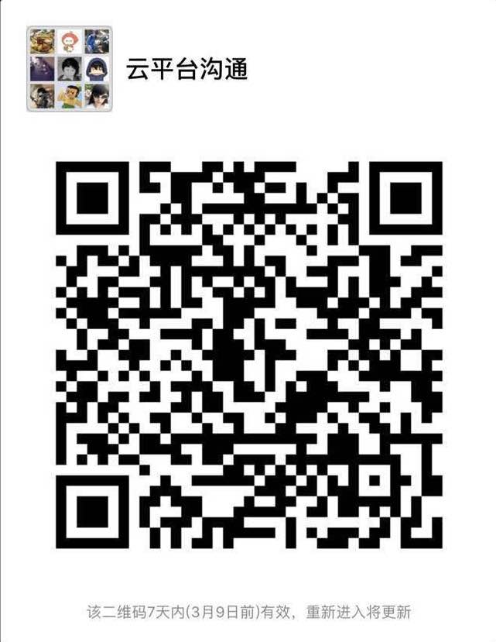
我们的微信群（红包群）
微信群太多也很讨厌……
组织群就这一个（请显示实名），其他都请以任务为导向自行建立。
这个群的目的：
发红包和收红包；
要找好基友协作更方便的加微信和抓到他；
分享一些有用的“技术信息和材料”；
一些大团队层面的消息发布，例如：团队活动、开集体会议等等；

Slide 27
一些说明
关于目前推进的考勤制度：
请大家尊重公司规章制度，但请不盲从，以人为本，以工作效率为本，以身心健康为本；
关于工作压力：
人在压力很大的情况下，是不能很好的思考的。所以，请依赖团队、依赖伙伴释放工作压力；
关于加班：
避免不必要的加班，最少人数原则安排加班，大家都是成年人，加班工资么……，调休调休；

Slide 28
THANK YOU
28

